Slide 1

Estructura de una aplicación de Django
Dr. Charles R. Severance
www.dj4e.com
https://samples.dj4e.com/
https://github.com/csev/dj4e-samples

Slide 2
Terminología Django (i.e. carpetas)
Un proyecto es una colección de aplicaciones
Nuestro proyecto es "dj4e-samples"
La configuración a nivel de proyecto se encuentra en dj4e-samples/dj4e-samples
Nuestra primera aplicación es "hello"
Haremos la mayoría de la implementación web en el folder de aplicaciones (application) dj4e-samples/hello
https://samples.dj4e.com/
https://github.com/csev/dj4e-samples

Slide 3
Archivos de Django
$ ls -l dj4e-samples hello
dj4e-samples:
-rw-r--r-- 1 csev staff 0 Feb 15 __init__.py
-rw-r--r-- 1 csev staff 6106 Apr 23 settings.py
-rw-r--r-- 1 csev staff 2382 Apr 26 urls.py
-rw-r--r-- 1 csev staff 391 Feb 15 wsgi.py
hello:
-rw-r--r-- 1 csev staff 0 Feb 24 __init__.py
-rw-r--r-- 1 csev staff 63 Feb 24 admin.py
-rw-r--r-- 1 csev staff 85 Feb 24 apps.py
drwxr-xr-x 4 csev staff 128 Feb 24 migrations
-rw-r--r-- 1 csev staff 57 Feb 24 models.py
-rw-r--r-- 1 csev staff 60 Feb 24 tests.py
-rw-r--r-- 1 csev staff 101 Feb 24 urls.py
-rw-r--r-- 1 csev staff 509 Feb 24 views.py

Slide 4
Flujo de una solicitud Web
Cuando una solicitud llega a la app de Django, la URL que se solicita es comparada con una lista de directorios es urls.py urls.py en la variable llamada urlpatterns
Cuando hay una coincidencia de url, se selecciona una "Vista", la cual es un bloque de código que maneja el acceso a la base de datos y produce y entrega la respuesta al navegador
La vista accede a la base de datos indirectamente a través de una abstracción llamada "modelo"
Es un patrón web conocido como "Modelo-Vista-Controlador" or MVC

Slide 5

Navegador
Linux
D
O
M
WGSIConfig
settings.py
1: Click
2: GET
Django
Enrutamiento
urls.py
Analizar respuesta
views.py
Vistas
forms.py
Javascript
Plantillas
model.py
Modelos
Base de Datos

Slide 6
Navegador
Linux
D
O
M
WGSIConfig
settings.py
Django
Enrutamiento
3: Elegir
urls.py
Analizar respuesta
views.py
Vistas
forms.py
Javascript
4: Almacenar Datos (opcional)
Plantillas
model.py
Modelos
Base de Datos

Slide 7
Navegador
Linux
D
O
M
WGSIConfig
settings.py
Django
Enrutamiento
urls.py
Analizar respuesta
views.py
7: Renderizar
Vistas
5: Elegir
forms.py
Javascript
Plantillas
6: Leer datos
model.py
Modelos
Base de Datos

Slide 8
Navegador
Linux
D
O
M
WGSIConfig
settings.py
1: Click
2: GET
Django
Enrutamiento
3: Elegir
urls.py
Analizar respuesta
views.py
7: Renderizar
Vistas
5: Elegir
forms.py
Javascript
Plantillas
4: Almacenar Datos (optional)
6: Leer Datos
model.py
Modelos
Base de Datos

Slide 9
Alojamiento Virtual
Alojamiento Virtual – Muchos dominios en un solo sistema
HTTP – Hypertext Transport Protocol
Conexión a un dominio
Incluye el dominio en la solicitud GET
https://blog.pythonanywhere.com/36/

Slide 10
Servidor Web
$ telnet data.pr4e.org 80
Trying 74.208.28.177...
Connected to data.pr4e.org character is '^]'.
GET http://data.pr4e.org/page1.htm HTTP/1.0
HTTP/1.1 200 OK
Date: Thu, 04 Jan 2018 14:45:10 GMT
Server: Apache/2.4.7 (Ubuntu)
Last-Modified: Mon, 15 May 2017 11:11:47 GMT
Content-Type: text/html
<h1>The First Page</h1>
<p>If you like, you can switch to
the <a href="http://www.dr-chuck.com/page2.htm">Second Page</a>.</p>
Connection closed by foreign host.
Navegador

Slide 11
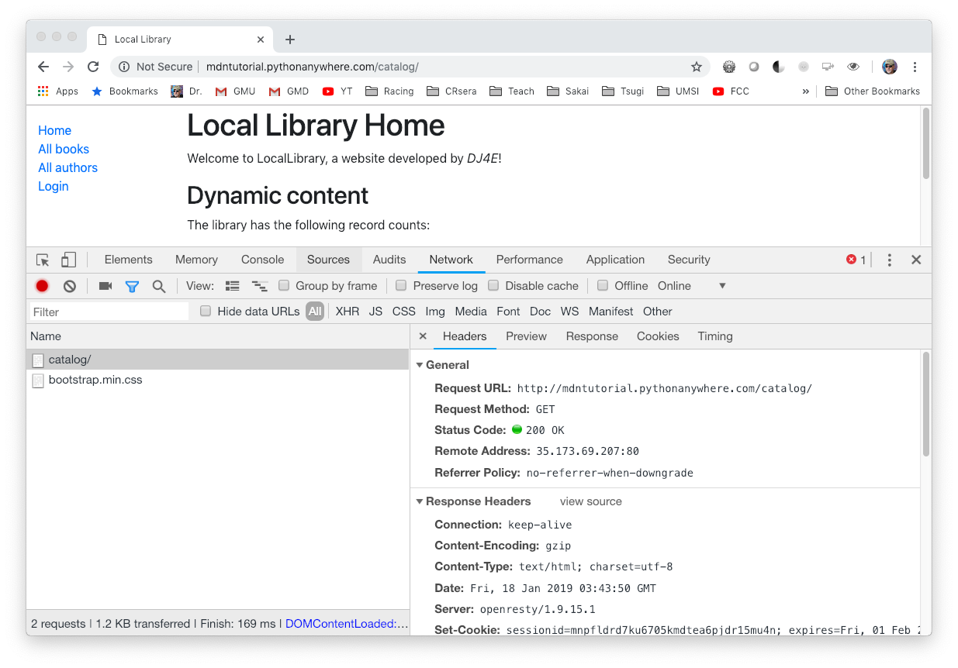

Slide 12
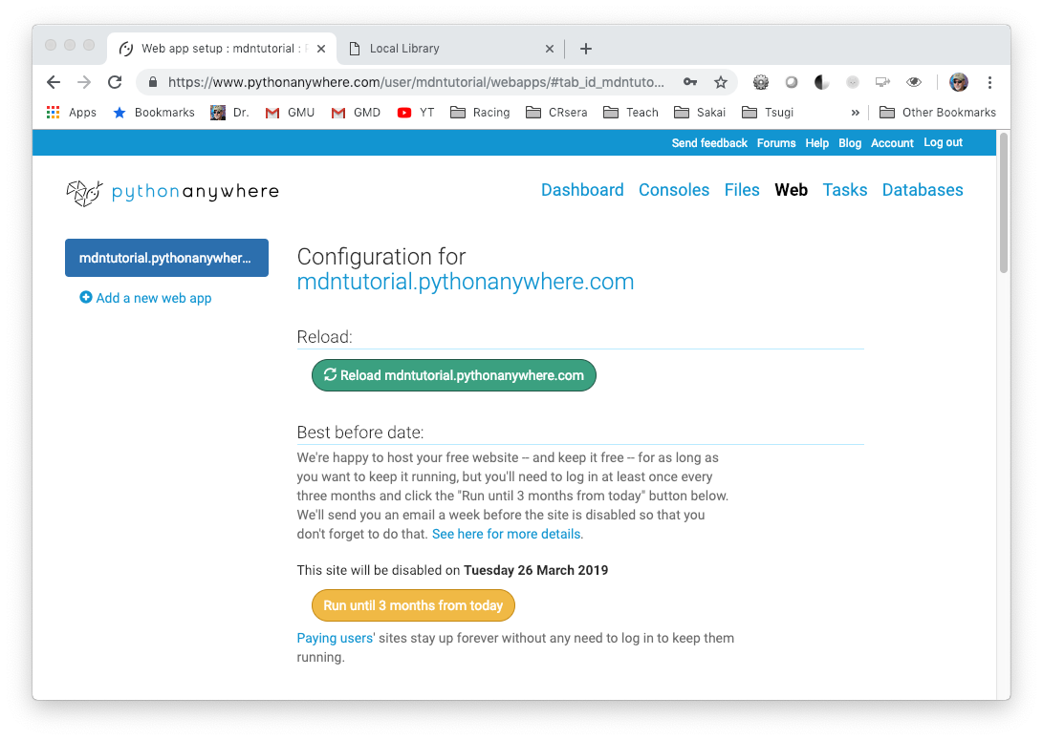
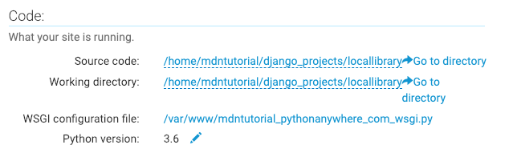

Slide 13
Navegador
Linux
N
G
I
N X
WGSIConfig
settings.py
Django – mdntutorial.pythonanywhere.com
urls.py
views.py
model.py
WGSIConfig
settings.py
Django – dj4e.pythonanywhere.com
urls.py
views.py
model.py
……
WGSIConfig
Flask – flaskfun.pythonanywhere.com

Slide 14
Navegador
Linux
D
O
M
WGSIConfig
settings.py
Django
Enrutamiento
urls.py
Analizar respuesta
views.py
Vistas
forms.py
Plantillas
model.py
Modelos
Base de Datos

Slide 15
Resumen
Va a tomar un tiempo entender completamente los mecanismos internos de una aplicación de Django – se vuelve más fácil después de construir y extender algunas aplicaciones.
Tener consistencia en la "forma" de una aplicación de Django es muy útil cuando "te involucras" en un proyecto desarrollado por alguien más.

Slide 16

Reconocimientos / Contribuciones
Las diapositivas están bajo el Copyright 2019- Charles R. Severance (www.dr-chuck.com) de la Escuela de Informática de la Universidad de Michigan, y están disponibles públicamente bajo una Licencia Creative Commons Attribution 4.0. Favor de mantener esta última diapositiva en todas las copias del documento para cumplir con los requerimientos de atribución de la licencia. Si haces un cambio, siéntete libre de agregar tu nombre y organización a la lista de contribuidores en esta página conforme sean republicados los materiales.
Desarrollo inicial: Charles Severance, Escuela de Informática de la Universidad de Michigan.
Traducción al Español por Juan Carlos Pérez Castellanos - 2022-07-02

